Slide 1
SHAROF BOSHBEKOV
HAYOTI VA IJODI
9-sinf Adabiyot

Slide 2
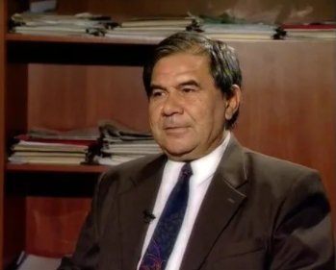
Hayot yo‘li
Sharof Boshbekov
Samarqand viloyati Bulungʻur tumanidagi
Gʻubir qishlogʻida 1951-yil 4-yanvarda tugʻildi.

Slide 3
Adib faoliyati
1974-yili Sanʼat institutining musiqali aktyorlik boʻlimini tugatdi. Toshkentdagi „Muqimiy“ musiqali teatrida, Gulistondagi teatrda aktyor sifatida faoliyat koʻrsatdi. Oʻzbekiston Yozuvchilar uyushmasida (1983-1985) Oʻzbekiston Milliy teatrida (1986-1987) adabiy xodim boʻldi.
Uning „Taqdir eshigi“, „Eski shahar Gavroshlari“, „Temir xotin“ kabi asarlari teatrlar repertuarlaridan munosib oʻrin egallagan..

Slide 4
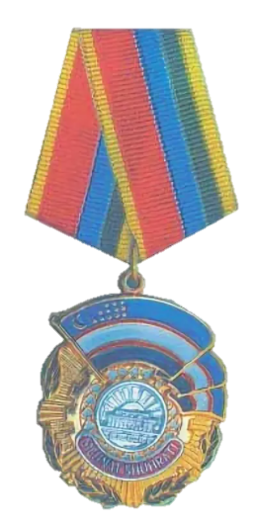
E’tirof
„Temir xotin“ asari uchun dramaturg Oʻzbekiston Respublikasi davlat mukofotiga sazovor boʻldi. Oʻzbek kino sanʼati rivojiga qoʻshgan hissasi uchun „Oʻzbekistonda xizmat koʻrsatgan madaniyat xodimi“ unvoniga loyiq koʻrildi (1999-yil).
2001-yilda „Mehnat shuhrati“ ordeni bilan taqdirlandi.

Slide 5

Asarlari
Shu paytgacha adibning “Taqdir eshigi”, “Tikansiz tipratikanlar”, “Eski shahar gavroshlari”, “Eshik qoqqan kim bo‘ldi?”, “Temir xotin”, “Tushov uzgan tulporlar”, “Charog‘bonlar”, “Tentak farishtalar” kabi sahna asarlari chop etilgan.

Slide 6
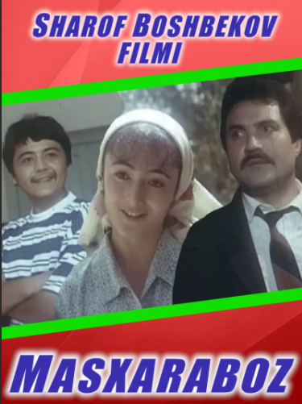
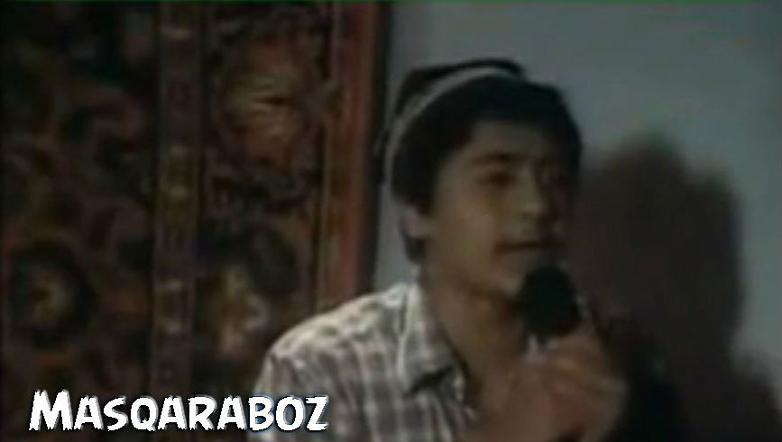
Rejissor
Yozuvchi o‘z ssenariysi bo‘yicha suratga olingan “Masxaraboz” filmiga rejissorlik qilgan.

Slide 7
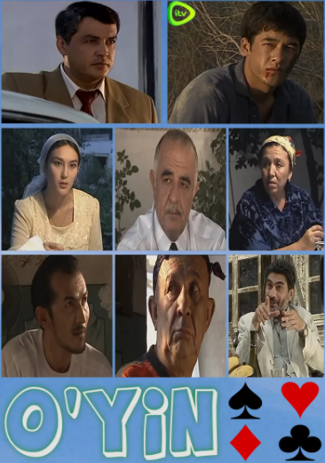
Ssenariy muallifi
Shuningdek, adib “Charxpalak” teleseriali, “Ma’rif va Sharif”, “Tilla bola”, “Yuzsiz”, “Doka ro‘mol qurishi”, “O‘yin” singari filmlarga ssenariy yozgan.

Slide 8

Talabalik orzusi
Dramaturgning “Mehr va mauzer”, “So‘qmoq”, “Falakning gardishi”, “Vafodor”, “Musofir bo‘lmaguncha” yanglig‘ kinoqissalari mashhur. Dramaturgning “Tushov uzgan tulporlar” asari respublikalararo ko‘rik-tanlov sovrindori bo‘lgan “Temir xotin” komediyasi hozirgi kungacha tomoshabinlar olqishiga sazovor bo‘lib kelmoqda.

Slide 9
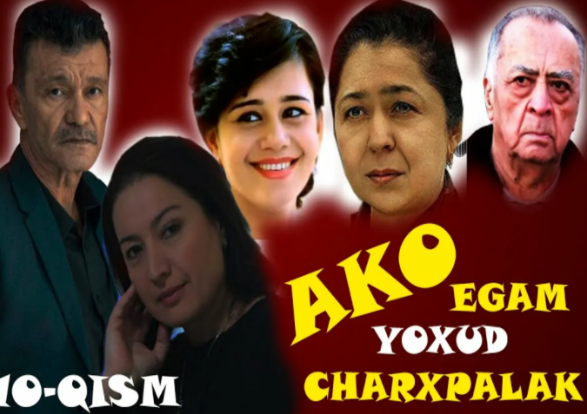
“Charxpalak”
Sharof Boshbekov ssenariysi va rejissorligida qo‘yilgan “Charxpalak” teleseriali teletomoshabinlar tomonidan qizg‘in kutib olingan.

Slide 10
O‘ZIM HAQIMDA
Bizning oilamizda hech kim san’at yoki adabiyot bilan shug‘ullanmagan. Ota-onam oddiy xizmatchi bo‘lishgan. Men o‘qigan qishloq maktabida qiziq bir qoida bor edi: chet tili o‘qituvchisi yo‘q bo‘lsa, o‘rniga ashula darsi o‘tilardi, fizika muallimi kelmay qolsa ham, ko‘pincha shu tarzda “o‘qitilardi”.

Slide 11
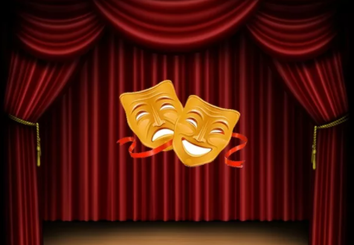
Talaba
Bilmadim, yo o‘qituvchilar yetishmasmidi, yo ashula muallimimiz shunaqa zo‘rmidi... Endi eslasam, ashula darsini “Yallama yorim”dan boshqasini bilmaydigan bir amaki o‘tar ekan. Xullas, o‘n yil ashula aytdik. Endi bu ovoz bilan qayerga borish kerak?
Artistlikka-da! Shunday qilib, Toshkent Teatr va rassomlik san’ati oliygohining talabasi bo‘lib qoldim.

Slide 12
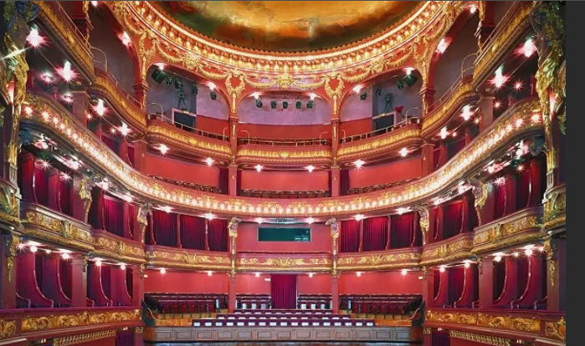
Kasb tanlash
San’at olamiga kirib kelishimning tag‘in bir yashirin, o‘zimdan boshqa hech kim bilmaydigan sababi bor. Doim ichimda gaplarim ko‘p-u, lekin uni eshitadigan odamlarning kamligi meni qiynab kelardi. O‘y-xayolimda faqat bir narsa charx urardi — qaysi kasbni tanlasam, meni ko‘proq odam eshitadi?

Slide 13
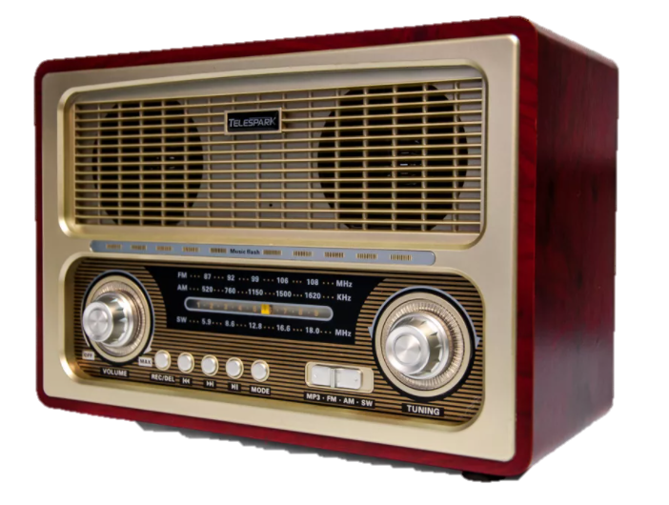
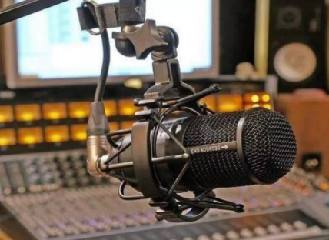
Suxandon
Men-chi? Uydagilar, to‘rt-beshta jo‘ralar-u, qo‘ni-qo‘shnilar. Menday odamga bu kamlik qiladi, albatta. Talabalik yillarimda suxandonlik qilmoqchi ham bo‘ldim. Olishmadi. Radioga ovozim to‘g‘ri kelmadi.

Slide 14
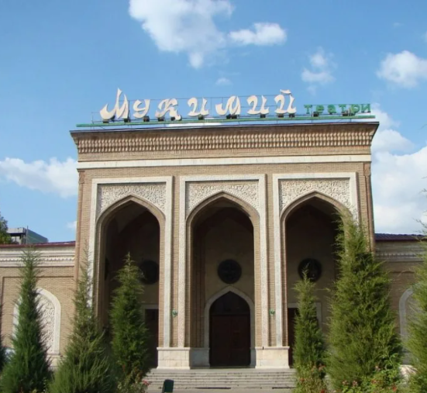
Aktyor
Oliygohni bitirib, Muqimiy nomidagi teatrda aktyor bo‘lib ishlay boshladim. Avvaliga shuncha tomoshabin gaplarimni eshitayotganidan mast bo‘lib yuraverdim. O‘n yillar ishlaganimdan keyin birdaniga aqlim kirib qoldi. Bilsam, aktyorlar ham o‘zining emas, birov yozib bergan gaplarni gapirarkan. Hafsalam pir bo‘lib ketdi va o‘zim ularga gap yoza boshladim.

Slide 15
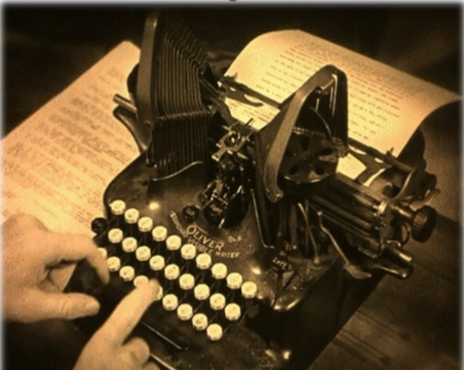
Dramaturg
Bu hunar bilan shug‘ullanadiganlarni “dramaturg” deyishar ekan. Dramaturg bo‘lsa, dramaturg-da! Ana shu tariqa adabiyotning sirli va mashaqqatli olamiga kirib keldim.

Slide 16
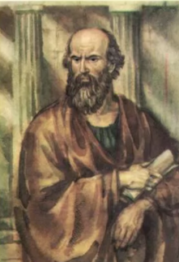
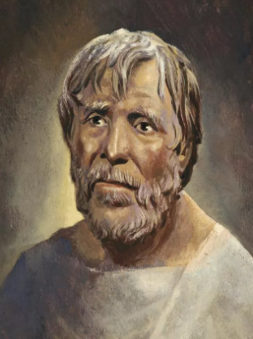
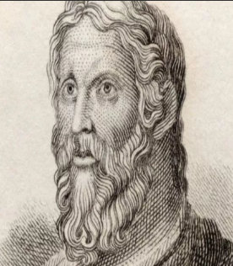
Oliygoh
Oliygohga kelib, domlalarimiz men ism-sharifini ham bilmaydigan odamlarning nomlarini alohida bir hurmat bilan tilga olishayotganini sezib qoldim. Qarang, biz qishloqda ketmon ko‘tarib yuravergan ekanmiz-u, bu yoqda Esxil, Seneka, Sofokl, Aristofan degan allomalar bor ekan.

Slide 17
Jahon adabiyoti
Zamondan orqada qolib ketibmiz deb, shularning asarlarini mutolaa qilishga tushdim. Qadimgi yunon dramaturgiyasidan tortib, dunyo, Ovrupo, o‘ris dramaturgiyasigacha varaqlab chiqildi. Shu darajada jiddiy kirishilibdiki, bu yoqda milliy adabiyot degan narsalar ham bor ekanligi xayoldan sal faromush bo‘pti.

Slide 18
“O‘risbashara”
Shuning sababi o‘laroq, ilk asarlarimda voqealar, munosabatlar, vaziyatlar bir do‘stimning ta’biri bilan aytganda, “o‘risbashararoq” bo‘lib qolgan edi. To “osmondan yana yerga qaytib tushgunimcha” juda ko‘p ter to‘kish- ga to‘g‘ri keldi.

Slide 19

Mohirlik
Har bir yozuvchining qandaydir o‘zigagina xos jihati bo‘ladi. Kimdir sujet topishga usta, kimdir noyob xarakterlar yaratishga mohir, boshqalari asar voqealarini zargarona terishda tengi yo‘q.

Slide 20
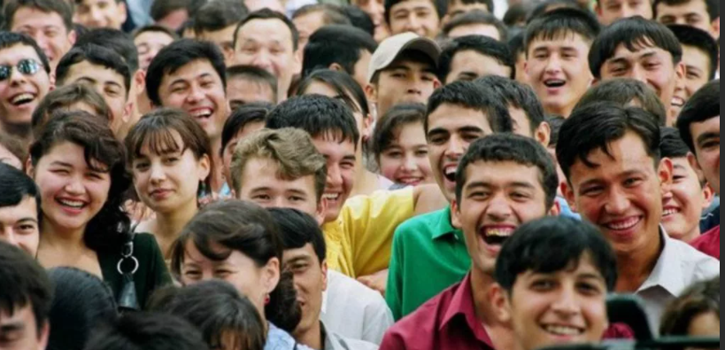
Yumor
Mening eng yaxshi ko‘rgan qurolim - yumor. Bu birinchidan, asarni o‘qishli qiladi, tomoshaviyligini oshiradi, ikkinchidan, boshqa nuqsonlarni “yopib” ketadi.

Slide 21

“Temir xotin”
Kimdir aytgan ekan, avval toza qog‘oz olasiz, so‘ng chapdan o‘ngga qarab yozib ketaverasiz, deb. “Temir xotin” ham shunday yozilgan. Jumladan, siz quyida o‘qiydigan parcha ham...

Slide 22
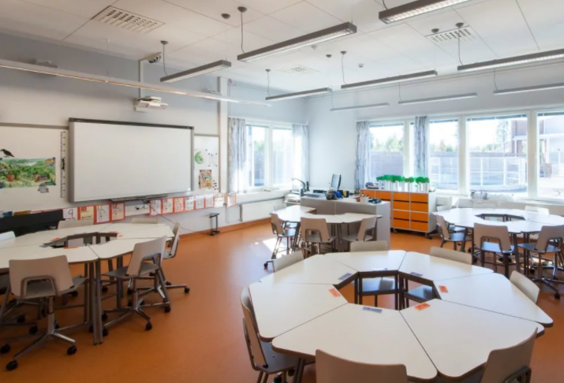
Mustaqil bajarish uchun topshiriq
1. Sharof Boshbekov hayotiga doir qo‘shimcha ma’lumotlarni toping.
2. Adibning qaysi asarlarini o’qigansiz? Sizga tanish qahramonlar ro‘yxatini tuzing.

Slide 23
E’TIBORINGIZ UCHUN
RAHMAT

